Slide 1
Irányítástechnika II. rész
Dr. Turóczi Antal
turoczi.antal@nik.uni-obuda.hu

Slide 2
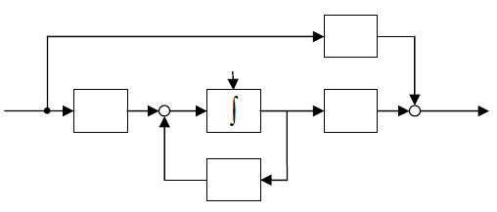
Lineáris tagok jelátvivő tulajdonságai
Lineáris dinamikus rendszerek, folyamatok
Lineáris tagok modellje
Differenciálegyenlettel adjuk meg
Állapotegyenlet
Az állapotegyenleteken kívül különböző függvényekkel is jellemezhetünk egy tagot
A ki és bemenő jelek közötti kapcsolatot adják meg
Dirac delta bemenetre adott válasz
Impulzusválasz, súlyfüggvény: w(t)
Egységugrás bemenetre adott válasz
Ugrásválasz, átmeneti függvény: v(t)

Slide 3
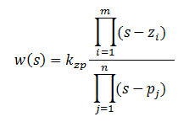
Lineáris tagok jelátvivő tulajdonságai
Lineáris dinamikus rendszerek, folyamatok
Átviteli függvény
Az y(t) kimenő és u(t) bemenő jele Laplace transzformáltjának a hányadosa
n-tárolós tagra az átviteli függvény az s változó racionális törtfüggvénye
A számláló valós vagy komplex konjugált gyökei
az átviteli függvény zérusai: z₁, z₂ …, z_{m}
A nevező valós vagy komplex konjugált gyökei
az átviteli függvény pólusai : p₁, p₂ …, p_{n}
Az átviteli függvény gyöktényezős alakja

Slide 4
Lineáris tagok jelátvivő tulajdonságai
Lineáris dinamikus rendszerek, folyamatok
Átviteli függvény
Sokszor előnyösebb a gyökök negatív reciprokát használni
Időállandók
Valós gyökökhöz valós, komplex gyökökhöz komplex időállandó tartozik

Slide 5
Lineáris tagok jelátvivő tulajdonságai
Lineáris dinamikus rendszerek, folyamatok
Átviteli függvény
Sokszor előnyösebb a gyökök negatív reciprokát használni
A gyöktényezős átalakítás z_{i} = 0 zérusok és p_{i} = 0 pólusok esetén nem hajtható végre
Ezeket eredeti alakjukban kell megőrizni
Ha a gyöktényezős alakban csak valós együtthatókat szeretnénk a komplex konjugált gyököket másodfokú tényezőkké kell összevonni
Pl:
p_{i} = a + jb p_{i}*= a – jb
(s – p_{i})(s – p_{i}*) = s² – 2as + (a² + b²) = s² + 2ξω₀s + ω₀²
vagy az időállandókkal kifejezve
(1 – sT_{i})(1 – sT_{i}*) = 1+ 2ξΤ₀s + Τ₀² s²
ω₀: sajátfrekvencia (natural frequency): ω₀² = a² + b² Τ₀ = 1/ω₀
ξ : csillapítási tényező (damping factor): ξ = -a/ω₀

Slide 6
Lineáris tagok jelátvivő tulajdonságai
Lineáris dinamikus rendszerek, folyamatok
Lineáris tagok megadás
Átviteli függvény
Állapotegyenlet
Gyöktényezős alak

Slide 7
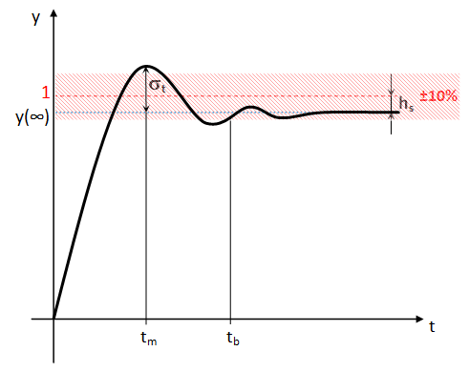
Lineáris tagok jelátvivő tulajdonságai
Lineáris dinamikus rendszerek, folyamatok
Átmeneti függvény
Az egységugrás bemeneti jelre adott válasz Laplace transzformáltja
Az átviteli függvény 1/s –szerese
Az ugrásválasz az impulzusválasz idő szerinti integráljaként számolható

Slide 8
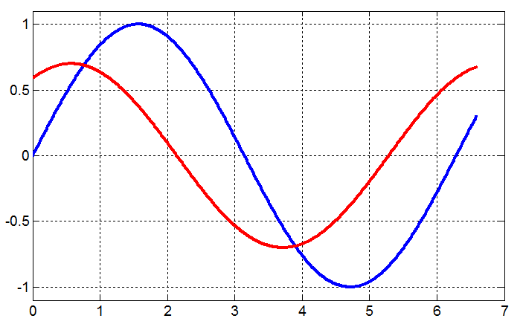
Lineáris tagok jelátvivő tulajdonságai
Lineáris dinamikus rendszerek, folyamatok
Frekvencia átviteli függvény
Az u(s) bemenő és y(s) kimenő jel közötti kapcsolatot leíró w(s) átviteli függvényből
s = jω helyettesítéssel
Stabilis lineáris tag esetén egységnyi amplitúdójú zérus fázisú szinuszos bemenő jelre
y(t)
a
u(t)
ϕ

Slide 9
Lineáris tagok jelátvivő tulajdonságai
Lineáris dinamikus rendszerek, folyamatok
Frekvencia átviteli függvény
Az u(s) bemenő és y(s) kimenő jel közötti kapcsolatot leíró ω(s) átviteli függvényből
s = jω helyettesítéssel
Stabilis lineáris tag esetén egységnyi amplitúdójú zérus fázisú szinuszos bemenő jelre
A kimenőjel a amplitúdója és ϕ fázisa különböző ω frekvenciákon más-más lehet
Az amplitúdó és a fázistolás frekvencia függése a frekvencia átviteli függvényből meghatározható

Slide 10
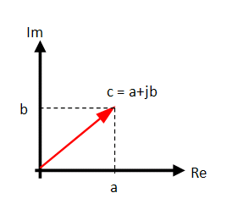
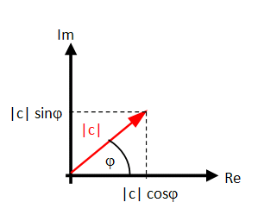
Matematikai alapok
Komplex számok
Valós rész
Képzetes rész
Síkvektorként ábrázolható
Polár koordináta rendszer
Komplex konjugált
Abszolút érték
Euler formula
Amplitúdó, fázisszög
Adott frekvenciájú szinuszos jel ezzel a két paraméterrel jellemezhető

Slide 11
Lineáris tagok jelátvivő tulajdonságai
Lineáris dinamikus rendszerek, folyamatok
Frekvencia átviteli függvény
Az u(s) bemenő és y(s) kimenő jel közötti kapcsolatot leíró ω(s) átviteli függvényből
s = jω helyettesítéssel
Stabilis lineáris tag esetén egységnyi amplitúdójú zérus fázisú szinuszos bemenő jelre
A kimenőjel a amplitúdója és ϕ fázisa különböző ω frekvenciákon más-más lehet
Az amplitúdó és a fázistolás frekvencia függése a frekvencia átviteli függvényből meghatározható

Slide 12
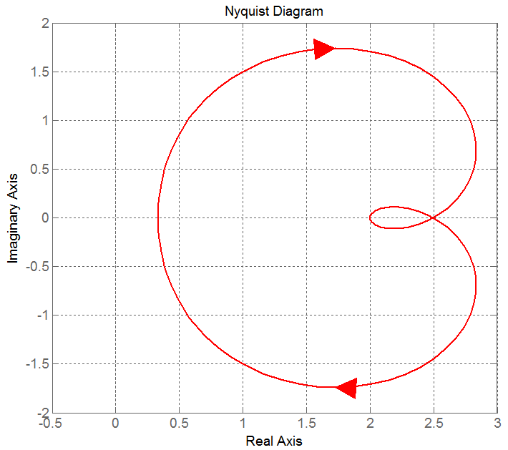
Lineáris tagok jelátvivő tulajdonságai
Lineáris dinamikus rendszerek, folyamatok
Frekvencia átviteli függvény
Komplex változós függvény amely többféle alakban ábrázolható
Nyquist diagram: a w(jω) vektort a komplex síkon ábrázolva -∞ < ω < ∞ paraméterrel
Pl:
Matlab:
nyquist(sys)
-∞ <ω<0
ω = ∞
ω = 0
ϕ
w(jω)
a
0<ω<∞
ω

Slide 13
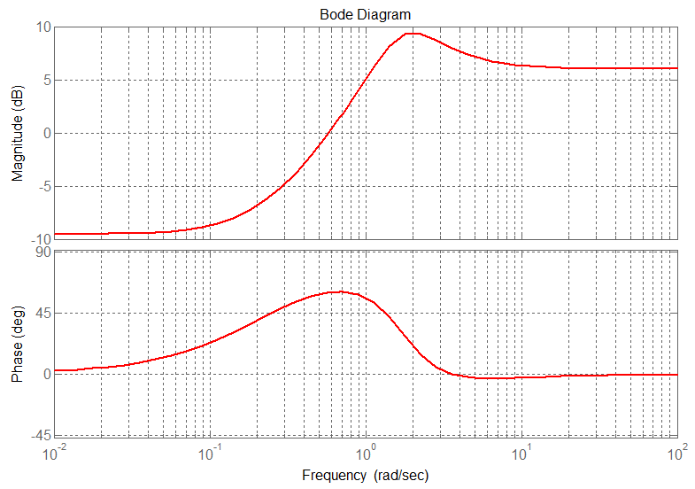
Lineáris tagok jelátvivő tulajdonságai
Lineáris dinamikus rendszerek, folyamatok
Frekvencia átviteli függvény
Komplex változós függvény amely többféle alakban ábrázolható
Bode diagram: az a(ω) amplitúdó és ϕ(ω) fázismenetet külön ábrázolva
Pl:
Matlab:
bode(sys)
a_{[dB]}(ω)
ϕ(ω)

Slide 14
Lineáris tagok jelátvivő tulajdonságai
Lineáris dinamikus rendszerek, folyamatok
Frekvencia átviteli függvény
Bode diagram
Szerkesztéskor az átviteli függvény gyöktényezős alakjából érdemes kiindulni
Az egyes gyöktényezők logaritmikus amplitúdói és fázisszögei az eredő képzésnél egyszerűen összeadódnak
Egyetlen elsőfokú gyöktényezőre:

Slide 15
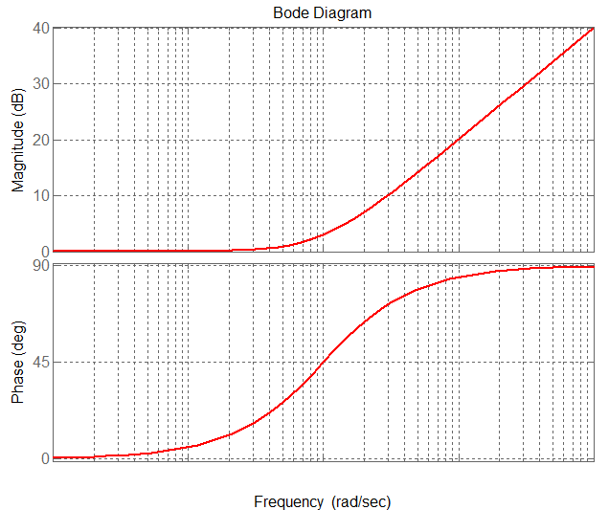
Lineáris tagok jelátvivő tulajdonságai
Lineáris dinamikus rendszerek, folyamatok
Frekvencia átviteli függvény
Bode diagram
Egyetlen elsőfokú gyöktényezőre:
20dB/dek
Egy nagyságrendnyi
frekvencia: dekád
0,01/τ
0,1/τ
1/τ
10/τ
100/τ

Slide 16
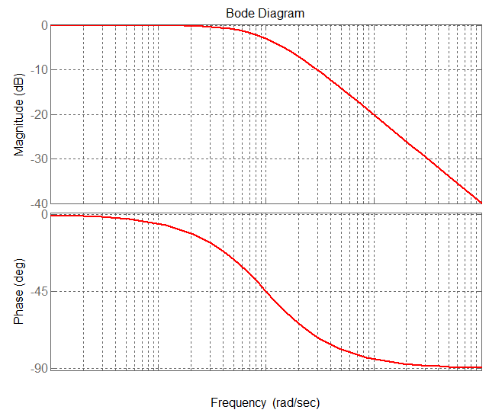
Lineáris tagok jelátvivő tulajdonságai
Lineáris dinamikus rendszerek, folyamatok
Frekvencia átviteli függvény
Bode diagram
Egyetlen elsőfokú gyöktényezőre:
-20dB/dek
0,01/Τ
0,1/Τ
1/Τ
10/Τ
100/Τ

Slide 17
Lineáris tagok jelátvivő tulajdonságai
Lineáris dinamikus rendszerek, folyamatok
Frekvencia átviteli függvény
Bode diagram
Elsőfokú gyöktényezőre
Az amplitúdó görbe meredeksége 20dB/dek illetve -20dB/dek
A fázis 0 ° és 90° illetve 0 ° és -90° között változik
Másodfokú gyöktényezőre
Az amplitúdó görbe meredeksége 40dB/dek
A gyöktényezők ismeretében közelítő Bode diagram rajzolható
Törésfrekvenciák:
0,1 rad/sec [20dB/dek]
1 rad/sec [-20dB/dek]
10 rad/sec [-40dB/dek]
Az ω = 0 körfrekvencián az amplitúdó menet ω = 0 behelyettesítéssel számítható
w(0) = 0,1/100 = 1/1000 [-60dB]

Slide 18
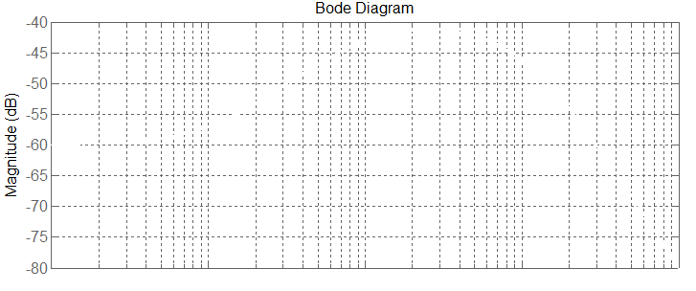
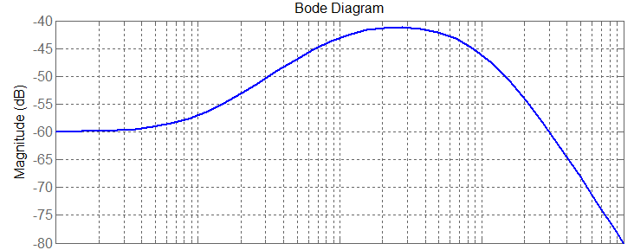
Lineáris tagok jelátvivő tulajdonságai
Lineáris dinamikus rendszerek, folyamatok
Frekvencia átviteli függvény
Bode diagram
A fázis diagramra általában nem kielégítő a töréspontos közelítés (főleg nagyobb fokszám esetén)
-20dB/dek
20dB/dek
-40dB/dek
0,01
0,1
1
10
100

Slide 19
Lineáris tagok jelátvivő tulajdonságai
Lineáris dinamikus rendszerek, folyamatok
Frekvencia átviteli függvény
A Bode és Nyquist diagramokból
Az adott tag az ω körfrekvenciájú harmonikus jelet milyen amplitúdó és fázis „torzítással” viszi át
Milyen körfrekvenciákon van vannak jelentős kiemelések vagy elnyomások
A jelátvivő tag hogyan viselkedik mint szűrő
Stabilitásvizsgálat (később)

Slide 20
Lineáris tagok jelátvivő tulajdonságai
Lineáris dinamikus rendszerek, folyamatok
Hatásvázlatok átalakítása
Az irányítási rendszer hatásvázlata a számításokhoz legalkalmasabb formára hozható
Tagok összevonása
Jelek áthelyezése
Soros kapcsolás
Párhuzamos kapcsolás
u
w₁
w₂
y
u
w = w₁· w₂
y
w₁
u
y
w₂
u
w = w₁+ w₂
y

Slide 21
Lineáris tagok jelátvivő tulajdonságai
Lineáris dinamikus rendszerek, folyamatok
Hatásvázlatok átalakítása
Az irányítási rendszer hatásvázlata a számításokhoz legalkalmasabb formára hozható
Tagok összevonása
Jelek áthelyezése
Visszacsatolás
Felnyitott kör
u
u₁
w₁
y
±
w₂
w₁
a
b
w₂

Slide 22
Lineáris tagok jelátvivő tulajdonságai
Lineáris dinamikus rendszerek, folyamatok
Hatásvázlatok átalakítása
Jelek áthelyezése
A hatáslánc valamely pontján belépő jel áthelyezhető
Biztosítani kell, hogy a kimenetre az eredetivel megegyező hatást fejtsen ki
u₂
u₁
w₁
w₂
y
u₂
w₂
u₁
w = w₁· w₂
y
w = w₁· w₂
y
1/w₁
u₁
u₂

Slide 23
Lineáris tagok jelátvivő tulajdonságai
Lineáris dinamikus rendszerek, folyamatok
Hatásvázlatok átalakítása
Jelek áthelyezése
A hatáslánc valamely pontján belépő jel áthelyezhető
Biztosítani kell, hogy a kimenetre az eredetivel megegyező hatást fejtsen ki
u₂
u₂
u₁
w₁
y
u₁
w₁
y
-
-
u₂
u₂
u₁
w₁
y
u₁
w₁
y
-
-
w₂
w₂
u₂

Slide 24
Lineáris tagok jelátvivő tulajdonságai
Lineáris dinamikus rendszerek, folyamatok
Hatásvázlatok átalakítása
Bemenő jel és a visszacsatolt kör tetszőleges jele közötti kapcsolat
A keresett átviteli függvényben
A számlálóban mindig a bemenő és keresett jel közötti átviteli függvények eredője
A nevezőben mindig az 1 + w₀ kifejezés
w₀ a felnyitott kör átviteli függvénye
u₂
u₁
u_{h}
w₁
y₁
w₂
y₂
w₃
y
-

Slide 25
Lineáris alaptagok
Ideális alaptagok
Folytonos idejű lineáris rendszer átviteli függvénye
Néhány egyszerű alaptag kombinációjából épül fel
Arányos (P) tag
Az ideális P tag széles frekvenciasávot egyenletesen átvivő tag
A valóságban nem realizálható, a valóságos szerkezetek frekvenciafüggőek
w(s) = k_{p}
k_{p}
w(t)
a_{[dB]}(ω)
k_{p} δ(t)
20 lg(k_{p})
t
lgω
v(t)
ϕ(ω)
k_{p}
lgω
t

Slide 26
Lineáris alaptagok
Ideális alaptagok
Integráló (I) tag
A bemenő jel integrálásával képzi a kimenő jelet
Ugrás alakú súlyfüggvény w(t)
Sebességugrás alakú átmeneti függvény v(t)
Pl: Kondenzátor feszültsége és árama közötti kapcsolat
A kis frekvenciákat kiemeli, a nagy frekvenciákat szűri
w(s) = 1/(sT_{i})
1/(sT_{i})
w(t)
a_{[dB]}(ω)
1/T_{i}
-20dB/dek
t
lgω
1/T_{i}
v(t)
ϕ(ω)
lgω
t
-90°

Slide 27
Lineáris alaptagok
Ideális alaptagok
Differenciáló (D) tag
A bemenő jel differenciálásával képzi a kimenő jelet
Súlyfüggvényének nincs értelme, a δ(t) függvény differenciálhányadosa nem értelmezhető
v(t) átmeneti függvénye T_{D} területű Dirac delta
Pl: Tekercs feszültsége és árama közötti kapcsolat
A nagy frekvenciákat kiemeli, a kis frekvenciákat szűri
w(s) = sT_{D}
sT_{D}
a_{[dB]}(ω)
20dB/dek
1/T_{D}
lgω
v(t)
ϕ(ω)
T_{D} δ(t)
90°
t
lgω

Slide 28
Lineáris alaptagok
Tárolós tagok
Egytárolós arányos tag
Az ω < 1/T tartományon arányos (P) taggal közelíthető
Az ω > 1/T tartományon integráló (I) taggal közelíthető
Tranziensek esetén először az integráló hatás érvényesül
A kimenő jelben először a bemenő jel integrálja jelenik meg
Majd hosszabb idő múlva az arányos (P) hatás érvényesül
A két hatás határa a T időkéséssel jellemezhető
w(s) = 1/(1+sT)
1/(1+sT)
w(t)
a_{[dB]}(ω)
1/T
1
lgω
t
-20dB/dek
T
v(t)
ϕ(ω)
1/T
1
lgω
-45°
T
t
-90°

Slide 29
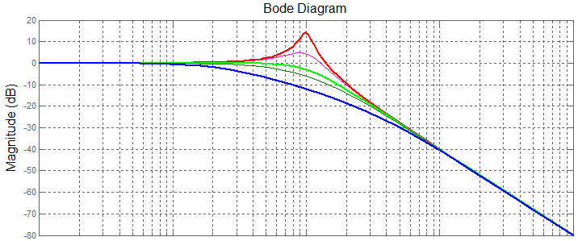
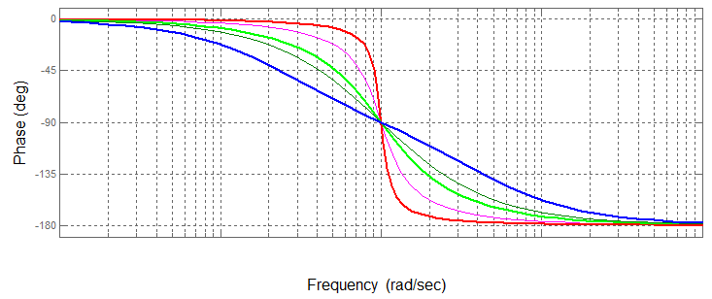
Lineáris alaptagok
Tárolós tagok
Kéttárolós arányos tag
Az ω < 1/T₀ tartományon arányos (P) taggal közelíthető
Az ω > 1/T₀ tartományon w(jω) ≈ -1/(ω²T₀²) kétszeresen integráló taggal közelíthető
Az ω₀ = 1/T₀ körüli frekvenciákon a frekvencia átviteli tulajdonságok a ξ csillapítási tényezőtől függenek
Az ω₀ vágási frekvencián
az amplitúdó 1/(2ξ)
a fázisszög -90°
---- ξ = 0,1
---- ξ = 0,3
---- ξ = 0,7
---- ξ = 1
---- ξ = 2
-40dB/dek
1/T₀

Slide 30
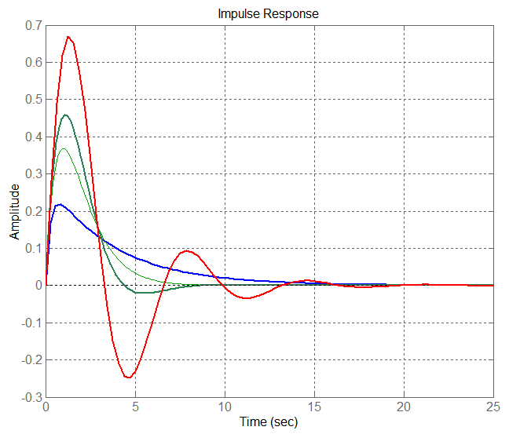
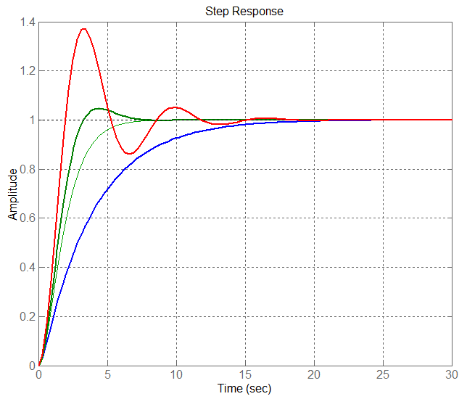
Lineáris alaptagok
Tárolós tagok
Kéttárolós arányos tag
ξ > 1 esetben valós pólusok
aperiodikusan csillapított tag
ξ < 1 esetben komplex-konjugált pólusok
periodikusan csillapított vagy lengő tag ω_{p} = ω₀√1-ξ² lengési frekvenciával
---- ξ = 0,3
---- ξ = 0,7
---- ξ = 1
---- ξ = 2

Slide 31
Lineáris alaptagok
Visszacsatolt tag
A jelátvivő tulajdonságok befolyásolásának egyik leghatékonyabb eszköze
A szabályozási kör is visszacsatolás elvén épül fel
w₀ a felnyitott kör átviteli függvénye
A visszacsatolt hurkot tetszőleges helyen felvágva a két végpont között mérhető
A visszacsatolt tag w(jω) frekvenciaátviteli függvénye közelíthető (s = jω)
w(s) ≈ 1/w₂(s) ha |w₀(s)| >> 1
Ilyenkor a visszacsatolt rendszer átviteli tulajdonságait kizárólag a visszacsatoló ág határozza meg
w(s) ≈ w₁(s) ha |w₀(s)| << 1
Ilyenkor a visszacsatolt rendszer átviteli tulajdonságait kizárólag az előrevezető ág határozza meg, a visszacsatolásnak másodrendű hatása van
Előre vezető ág
u
u₁
w₁
y
-
y_{e}
w₂
Visszacsatoló ág

Slide 32
Lineáris rendszerek stabilitása
A lineáris rendszer mozgása
Nyugalmi állapot
Egyensúlyi állapotban valamennyi állapotváltozó mozgása megszűnik, x(t) = állandó
Saját mozgás
A nyugalmi helyzetéből kitérített majd (pl. a t = 0 időpontban) magára hagyott rendszer mozgása
Gerjesztett mozgás
A nyugalmi helyzetben lévő rendszerre adott bemenő jel vált ki
Stabilis rendszer
A nyugalmi helyzetéből kitérített majd magára hagyott rendszer visszatér nyugalmi helyzetébe vagy annak közeli környezetébe
Labilis rendszer
A nyugalmi helyzetéből kitérített majd magára hagyott rendszer nem tér vissza nyugalmi helyzetébe vagy annak közeli környezetébe
Kérdés: Hogyan mondjuk meg egy lineáris rendszerről, hogy stabilis vagy sem?

Slide 33
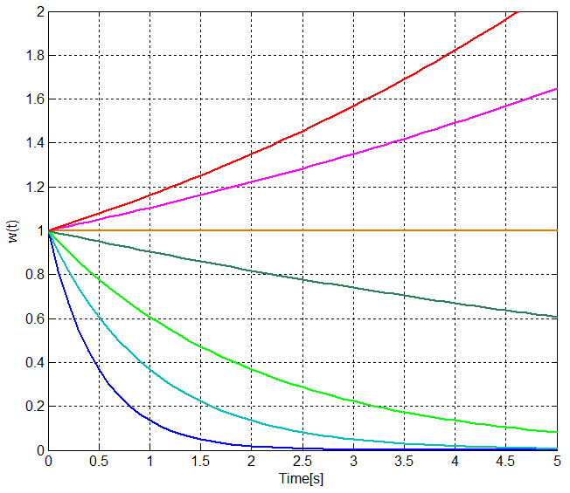
Lineáris rendszerek stabilitása
A lineáris rendszer mozgása
Magára hagyott zárt szabályozási rendszer stabilis
Ha a tranziens mozgását leíró időfüggvény csillapodó összetevőkből áll
A tranziens időfüggvény exponenciális összetevők kombinációjából áll
A kitevőben a rendszer pólusai vannak
Akkor csillapodó az exponenciális időfüggvény, ha a szabályozási rendszer pólusai negatív valós részűek
Pl:
A zárt szabályozási kör akkor stabilis, ha valamennyi pólusa negatív valós részű
e^{0.152t}
e^{0.1t}
e^{0t} = 1
e^{-0.1t}
e^{-0.5t}
e^{-2t}
e^{-t}

Slide 34
Lineáris rendszerek stabilitása
Stabilitási vizsgálatok
A szabályzó rendszer tervezésekor
Sem a zárt sem a nyitott kör átviteli függvénye nem ismert pontosan
A szabályzót nem ismerjük előre
A zárt szabályozási rendszerrel szemben megfogalmazott kritériumok alapján kell kialakítani
Legyen stabil
Az alapjelet megfelelően kövesse
A zavaró jelek hatását minimalizálja.
A paraméterváltozásokra kellően érzéketlen legyen.
Megfeleljen az egyéb követelményeknek
A zárt szabályozási kör stabilitását nem célszerű közvetlenül a zárt kör átviteli függvényéből meghatározni
Olyan közvetett stabilitásvizsgálati módszerek terjedtek el, amelyekkel a felnyitott kör jellemző alapján következtethetünk a zárt kör stabilitására
Nyquist kritérium
A Nyquist diagramból
Bode kritérium
A Bode diagramból

Slide 35
Lineáris rendszerek stabilitása
Stabilitási vizsgálatok
Bode kritérium
ω_{c} vágási körfrekvencia érték
Ahol a nyitott kör amplitúdó menete egységnyi értékű (cut-off frequency)
a(ω) = 1 a_{[dB]}(ω) = 0 dB
ϕ_{t} fázistartalék vagy fázistöbblet
A nyitott kör fázistolása az ω_{c} körfrekvencián +180°
ϕ_{t} = ϕ(ω_{c}) + 180°
ω_{t} körfrekvencia érték
Ahol a nyitott kör fázismenete metszi a -180°-hoz tartozó vízszintes tengelyt
ϕ(ω_{t}) = -180°
a_{t} erősítési tartalék
a_{t[dB]} = 0dB - a_{[dB]}(ω_{t})
a_{t}
ϕ_{t}
ω_{c}
ω_{t}

Slide 36
Lineáris rendszerek stabilitása
Stabilitási vizsgálatok
Bode kritérium
Stabilis a zárt szabályozási rendszer, ha a felnyitott kör Bode diagramjában az amplitúdógörbe olyan ω_{c} vágási frekvencián metszi az egységnyi erősítésű tengelyt amelynél a ϕ_{t} fázistöbblet pozitív
ϕ_{t} = 180° + ϕ(ω_{c}) > 0
Gyakorlati tapasztalat, hogy 50°-60° fázistartalékkal rendelkező rendszer üzemszerűen is megfelelő módon működik
A Bode diagram alapján nem csak a stabilitásra, de a stabilitási tartalékra is következtethetünk
Erősítési tartalék, amplitúdó többlet (gain margin)
Hányszorosára lehet növelni a felnyitott kör erősítését, hogy a zárt kör a stabilitás határára kerüljön: ϕ_{t} = 0
Matlab:
margin(sys)

Slide 37
Lineáris rendszerek stabilitása
Stabilitási vizsgálatok
Bode kritérium
Fizikai magyarázat
Legyen adott a stabilis w(jω) frekvencia átviteli függvényű folyamat
Nyissuk fel ezzel a folyamattal létrehozott zárt szabályzási kört
w(jω)
y(t)
u(t)
-

Slide 38
Lineáris rendszerek stabilitása
Stabilitási vizsgálatok
Bode kritérium
Fizikai magyarázat
Legyen adott a stabilis w(jω) frekvencia átviteli függvényű folyamat
Nyissuk fel ezzel a folyamattal létrehozott zárt szabályzási kört
Az így keletkezett i(t) bemenetre adjunk ω_{t} körfrekvenciájú harmonikus jelet
ω_{t} -t válasszuk meg úgy, hogy az y(t) jel fázisa az i(t) bemenő jelhez képest -180° legyen
Az o(t) jel ennek hatására a különbségképző fázisfordítása miatt az i(t) bemenő jellel azonos fázisú lesz
Ha az o(t) jel a(ω_{t}) amplitúdója az i(t) jellel azonosan egységnyi, ha zárjuk a kört a harmonikus lengőmozgás a bemenő jel nélkül is fennmarad
Az a(ω_{t}) = 1 feltétel a stabilitás határhelyzete
Ha a(ω_{t}) > 1 a kör zárásakor egyre nagyobb és nagyobb amplitúdójú jel keletkezik a zárt körben
A zárt kör ekkor labilis
Ha a(ω_{t}) < 1 a kör zárásakor a lengés nem tud fennmaradni, t → ∞ mellet a rendszer nyugalomba kerül
A zárt rendszer stabil
a(ω_{t}) sin(ω_{t}t) =
o(t)
i(t)
= sin(ω_{t}t)
w(jω)
y(t)
= a(ω_{t}) sin(ω_{t}t - 180°)
u(t) = 0
-

Slide 39
Szabályozási kör minőségi jellemzői
Szabályozási hiba
A szabályozás célja
Az u alapjel követése (követő szabályozás)
Az u_{z} zavaró jel hatásának kiküszöbölése (értéktartó szabályozás)
Ideális esetben
Az y kimenő jel a zavaró jelektől függetlenül mindig megegyezik az alapjellel (y_{h} = 0)
A valóságban
Az alapjel követése csak bizonyos hibával lehetséges
Az alapjel és a zavaró jelek hatására követési hiba jön létre (y_{h} ≠ 0)
u_{z}(s)
u(s)
y_{h}(s)
w_{c}(s)
w_{p}(s)
y(s)
-

Slide 40
Szabályozási kör minőségi jellemzői
Szabályozási hiba
Egységugrás bemenetre (u(t) = ε(t)) adott válaszból
A tranziensek lecsengését követően (t → ∞ ) az alapjeltől való eltérés
A h_{s} statikus hiba
Túllendülés
Lengő jellegű beállás
Átviteli tényező
Beállási idő
A tranziensek lecsillapodtak
A kimenet a Δ hibasávon belül
t_{s}
u (t)
σ_{t}
y (t)
2Δ
h_{s}
Az alapjeltől való eltérés a tranziensek alatt
A h_{d} dinamikus hiba
A tranziensek lefolyása a szabályozás paramétereitől függ
y_{h}(t) = u(t) – y(t)
h_{d}

Slide 41
Szabályozási kör minőségi jellemzői
Szabályozási hiba
Egység-sebességugrás bemenetre adott válaszból
A tranziensek lecsengését követően (t → ∞ )
A kimenet igyekszik a bemenő jellel azonos módon változni
A követési hiba egyre növekvő lehet
t_{s}
u (t)
y (t)
y_{h}(t)
h_{s}

Slide 42
Szabályozási kör minőségi jellemzői
A frekvencia tartományban
A zárt szabályzási rendszer időtartománybeli viselkedése összefügg a felnyitott kör frekvencia átviteli függvényével
Szabályzási idő
A felnyitott kör ω_{c} vágási frekvenciájával fordítottan arányos
Szokásos esetekben: 3/ω_{c} ≤ ts ≤ 10/ω_{c}
Beállási jellege
A felnyitott kör ϕ_{t} fázistartalékától függ
A stabilitás határhelyzetében ϕ_{t} = 0 a zárt rendszer csillapítatlan (ξ = 0) kéttárolós taggal helyettesíthető
ϕ_{t} = 90° -nál a zárt rendszer aperiodikus (ξ > 1) kéttárolós taggal helyettesíthető
Túllendülés nélkül tart az állandósult értékhez
Az erősen lengő beállás nem kedvező, a szabályozott folyamatok általában rosszul tűrik
Az aperiodikus beállásnál viszont lassúbb működés
A gyakorlatba ezért a ϕ_{t} = 60°-körüli fázistartalékra törekszenek
Ez kb. ξ = 0,7 csillapítási tényezőnek felel meg kéttárolós tag esetén

Slide 43
Szabályozási kör minőségi jellemzői
Szabályozási hiba
Az alapjel követése csak bizonyos hibával lehetséges
Az alapjel és a zavaró jelek hatására követési hiba jön létre (y_{h} ≠ 0)
Az alapjel hatására létrejövő követési hibát vizsgálva (u_{z}(s) = 0)
A követési hiba a bemenő jeltől és a felnyitott kör i típusszámától függ
Vagyis a követési hiba attól függ, hogy a felnyitott körnek hány p = 0 pólusa van (kisfrekvenciás viselkedés)
i = 0 esetén az egységugrás bemeneti jelet sem tudja hiba nélkül követni
i = 1 esetén az egységugrás jelet hiba nélkül az egység-sebességugrás jelet hibával tudja követni
i = 2 esetén az egységugrás és egység-sebességugrás jelet hiba nélkül az egység-gyorsulásgugrás jelet hibával tudja követni
u_{z}(s)
u(s)
y_{h}(s)
w_{c}(s)
w_{p}(s)
y(s)
-

Slide 44
Szabályozási kör méretezése
A szabályozási kör szintézise
Hogyan alakítsuk ki a szabályozási rendszert hogy az megfeleljen az elvárásoknak
Műszaki elvárások
Technológiai elvárások
Üzembiztosság
Gazdaságosság stb.
Automatizált tervezés
Az előírások megadása után automatikusan meghatározza a kívánt rendszert
Pl:
A zárt kör pólusainak megadása (pole placement)
Különböző kritériumoknak alapján a lehetséges megoldások közül kiválasztja az optimálisat
Optimális irányítások (pl: LQR, LQG)
Interaktív tervezés
A követelmények nem eléggé egzaktak vagy megalapozottak
A minőségi követelményeknek megfelelő szabályzó struktúrát próbálgatással keressük
Klasszikus módszer
A tervezői intuíciónak fontos szerepe van

Slide 45
Szabályozási kör méretezése
SISO szabályzási kör méretezése
Kitűzött célok
A rendszer stabilis
A kvázistacionárius (t → ∞) szabályozási hiba minimális (idálisan 0)
Az alapjel illetve a zavaró jel változásakor a tranziens folyamatok időtartama minimális (idálisan 0)
Szabályozási hiba
A valóságos rendszerekben általában nem tüntethető el teljesen
A felnyitott kör kisfrekvenciás tulajdonságainak megfelelő kialakításával minimalizálható
A bemenő jel típusától is függ, a leggyakoribb bemenő jelre kell felkészíteni a rendszert
Tranziens folyamatok időtartama
A dinamikus rendszerekre jellemző tehetetlenség miatt nem lehet végtelenül gyors a tranziens
A bemeneti jel ideiglenes megnövelésével csökkenthető
A beavatkozó szervek és a szabályozott folyamat is csak korlátozott bemenő jelet képes elviselni
A túlvezérlés káros következményekkel járhat, túlzott energia felvételt eredményezhet
A rendszernek lehet holtideje, ezt nem lehet megszüntetni
A fázistöbblettel befolyásolható a tranziensek lefolyása
~60°-os fázistöbblettel várhatók a legkedvezőbb viszonyok

Slide 46
Szabályozási kör méretezése
SISO szabályzási kör méretezése
A felnyitott kör frekvencia átviteli tulajdonságait kell jól kialakítani
A folyamat jelátvivő tulajdonságait általában nem tudjuk kedvezően befolyásolni
A feladatot a szabályzó megfelelő kialakításával kell megoldani
A szabályzónak jelformáló szerepe van
Soros kompenzáció
A szabályozott folyamattal sorba kapcsolt szabályzó a felnyitott kör átviteli függvényét a megkívánt alakra hozza
A folyamat egyes zérusainak és pólusainak hatását részben vagy egészében semlegesíti
Helyettük új zérusokat ill. pólusokat hoz be a rendszerbe
A folyamat pólusait ill. zérusait mintegy „áthelyezi”
Kimenetről való visszacsatolás
A tervezés idő és frekvenciatartományban egyaránt megoldható
u_{a}(s)
y_{h}(s)
w_{c}(s)
u(s)
w_{p}(s)
y(s)
-

Slide 47
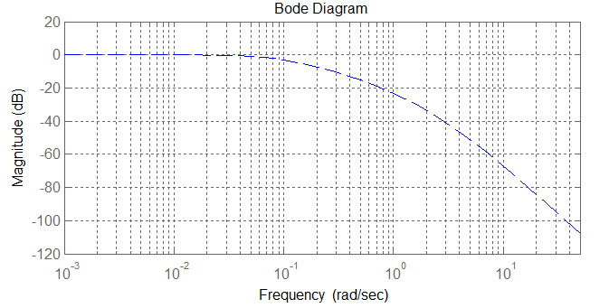
Szabályozási kör méretezése
SISO szabályzási kör méretezése
Példa
Ugrás alakú alapjelre méretezzünk, u_{a}(s) = 1/s
A periodikus tranziensek túllendülése maradjon 10% alatt
Ez kb. ~60°-os fázistöbbletnél várható
(-20dB)
(-40dB)
(-60dB)
ω₁
ω₂
ω₃

Slide 48
Szabályozási kör méretezése
SISO szabályzási kör méretezése
P kompenzáció
A legegyszerűbb kompenzáló szerv
A felnyitott kör átviteli függvénye
A felnyitott kör Bode diagramjában
A fázisgörbe nem változik
Az amplitúdó görbe a k_{c} erősítési tényezőnek megfelelően, w_{p}(s) görbéjéhez képest eltolódik
w₀(s)
u_{a}(s)
y_{h}(s)
k_{c}
u(s)
w_{p}(s)
y(s)
-

Slide 49
Szabályozási kör méretezése
SISO szabályzási kör méretezése
P kompenzáció
60°-os ϕ_{t}-re törekszünk
Ehhez -120°-os fázisszög tartozik
Megkeressük a hozzá tartozó ω-t
Leolvassuk ezen az ω-án az erősítést
Mivel a fázisgörbe nem változik 17,6 dB-el megnövelve a kör-erősítést az amplitúdógörbe pont ezen az ω-án fogja metszeni a 0dB-es tengelyt
Vagyis 60°-lesz a ϕ_{t}
-17,6 dB
0,6 rad/s
-120°
ϕt = 60°

Slide 50
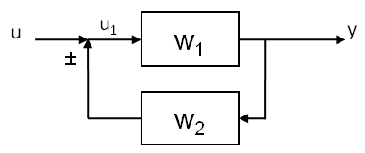
Szabályozási kör méretezése
SISO szabályzási kör méretezése
P kompenzáció
A zárt kör átviteli függvénye
16%
12%
A zárt kör csak statikus hibával tudja követni az alapjelet
h_{s} = 12 %
σ_{t} = 16%
A túllendülés az elvártnál nagyobb lett
Próbálgatással tovább hangoljuk a szabályzó paramétert
k_{c} = 6 értéket választva megkapjuk a kívánt kb. 10%-os túllendülést

Slide 51
Szabályozási kör méretezése
SISO szabályzási kör méretezése
P kompenzáció
Az irányító jel
Az u(t) irányító jel a tranziens folyamat jelentős részében meghaladja az állandósult értékét
Ez a dinamikus túlvezérlés a rendszer gyorsításának eszköze
A rendszer vágási frekvenciájának növelésével csökkentjük a beállási időt
u(t)

Slide 52
Szabályozási kör méretezése
SISO szabályzási kör méretezése
PI kompenzáció
A zárt kör statikus hibája a felnyitott kör erősítésének növelésével csökkenthető
A valóságos folyamatok bemenő jelét azonban nem növelhetjük minden határon túl
Az erősítés növelésével a rendszer instabillá válhat
A felnyitott kör kisfrekvenciás viselkedését integráló jellegűvé tesszük
A típusszámát 1-el növeljük
Egységugrás bemenetre a statikus hiba zérus lesz
k_{c} az arányos csatorna erősítése
T_{I} az integrálási idő
Egységugrás bemenő jelnél T_{I} elteltével a az integráló csatorna kimenete egyenlővé válik az arányos csatorna kimenetével
1/T_{I}-nél kisebb frekvenciákon integráló, az azoknál nagyobb frekvenciákon arányos a tag viselkedése
y_{h}(s)
u(s)
y_{h}(s)
u(s)

Slide 53
Szabályozási kör méretezése
SISO szabályzási kör méretezése
PI kompenzáció
A nyitott kör alacsony frekvenciás viselkedése integráló tulajdonságú lesz
A PI kompenzációhoz hasonlóan az amplitúdó görbét függőleges irányban önmagával párhuzamosan eltolja
A legalacsonyabb frekvenciájú sarokpontot a szabályzóval ω = 0 frekvenciára helyezzük át úgy hogy a P kompenzációval beállított dinamika közel változatlan maradjon
ω₁ = 1/T_{I} = 1/10

Slide 54
Szabályozási kör méretezése
SISO szabályzási kör méretezése
PI kompenzáció
ω_{c} = 0,52 rad/s
ϕ_{t} = 56,2°

Slide 55
Szabályozási kör méretezése
SISO szabályzási kör méretezése
PI kompenzáció
h_{t} = 0 %
σ_{t} = 12%

